Slide 1
GGY212
FİNANS MATEMATİĞİ
Prof. Dr. Harun TANRIVERMİŞ
Ankara Üniversitesi UBF Gayrimenkul Geliştirme ve Yönetimi Bölümü

Slide 2
PARANIN ZAMAN DEĞERİ VE FAİZ KAVRAMI
Kişi veya kurumların para ya da kredi alış-verişlerinde acaba neden faiz adı altında bir karşılık alınması söz konusu olur?
Bu ve benzeri sorulara paranın zaman değeri kavramı ile açıklık getirebilmek mümkündür. O halde paranın zaman değeri, parasal bir tutarın belirli bir faiz oranı üzerinden gelecek belirli bir tarihteki değerinin belirlenmesi olarak tanımlanabilir.
Borç para kullanmanın zaman içinde bir maliyeti olacağından, paranın zaman içindeki maliyeti, zaman değeri kavramı ile ifade edilebilecektir.
Ancak enflasyon nedeniyle paranın değer kaybetmesi ile paranın zaman değeri arasında farklılık vardır. Paranın zaman değeri, faiz oranı cinsinden ölçülmekte ve değişik zamanlarda gerçekleşebilecek nakit akışlarının her birinin parasal değer olarak aynı zamana toplanması ve değerleme yapılmasına imkan vermektedir.

Slide 3
PARANIN ZAMAN DEĞERİ VE FAİZ KAVRAMI
Faiz; başkalarına ait sermayenin (borcun) kullanımı için ödenen bedel, mali fonların (paranın) maliyeti, likit sermayeye ödenen fiyat veya sermayenin kira bedeli olarak da tanımlanabilir.
Parayı borç olarak veren kimseler, paranın hemen kullanımı veya elde hazır tutulması avantajından vazgeçmeleri nedeni ile anaparaya belirli oranda faiz uygulanması yoluna gidilebilir.
Faiz sözcüğü ekonomi biliminde iki farklı anlamda kullanılmaktadır. Birincisi bir borç anlaşması ve onun satışı ile ilgili getiri ve ikincisi ise üretimde girdi olarak kullanılan sermayenin getiri oranıdır.
Kaynak:5 E.Alkın, K. Yıldırım ve M.Özer, M., İktisada Giriş. Anadolu Üniversitesi, 2005, Eskişehir s. 221.

Slide 4
PARANIN ZAMAN DEĞERİ VE FAİZ KAVRAMI
Faiz oranı; fon arzı, fon talebi, piyasa koşulları ile borç veren ve borç alanın niteliklerine göre farklılık göstermektedir.
Fon fazlası olan kurumlar, borç vererek fonlarının kullanımını başkalarına faiz geliri karşılığında devretmekte, fon eksiği olanlar da gerekli olan fonları, faiz ödeyerek temin etmektedirler.
Fon fazlası olanların elde ettikleri faiz geliri ile fon kullananların ödedikleri faiz tutarı, temel olarak aşağıdaki üç ana unsura bağlı bulunmaktadır:
Ödünç verilen ya da alınan fon miktarı (veya anapara),
Fonun ödünç alındığı süre veya vadesi,
Faiz oranı veya sermayenin fiyatı(f).

Slide 5
PARANIN ZAMAN DEĞERİ VE FAİZ KAVRAMI
Yatırımını borç ile finanse eden bir kişi ya da işletme için ödünç alma işleminde faiz; ödünç verenler (fon arz edenler) ve ödünç alanların (fon talep edenler) bir araya geldiği, ödünç verilebilir fon piyasasından oluşur.
Ödünç fon arzı, değişik faiz oranlarında hane halkı ve işletmelerin vermeye istekli oldukları fon miktarlarını gösterir.
Ödünç fon talebi ise işletmelerin farklı faiz oranlarından kullanmak istedikleri fon miktarını ifade eder.
Fon arzı, bugünkü ve gelecekteki tüketim arasında bir zaman tercihi yapılmasına bağlıdır. Rekabetçi bir piyasada denge, arz ve talebin eşit olduğu noktada oluşur

Slide 6
PARANIN ZAMAN DEĞERİ VE FAİZ KAVRAMI
Sonuç olarak rekabetçi sermaye piyasasında denge faiz oranı, arz ve talebin eşit olduğu D noktasında oluşur.
Bu noktada denge faiz oranı % 10 ise, yatırımın marjinal etkinliği de % 10 olacaktır.
O halde bugünkü değeri 1.000 TL olan malın satın alınması ile gelecek yıl 1.100 TL değerindeki malı üretmek için yatırım yapılabilmesi mümkün olacaktır.
Bu yolla sermaye üretken olduğundan, günümüzdeki mallar daha yüksek değerli gelecekteki mallara dönüşmektedir.
Kaynak: İ.Parasız, İktisada Giriş, Gözden Geçirilmiş ve Genişletilmiş 7. Baskı, Ezgi Kitapevi, 2003, Bursa, s.214-216

Slide 7
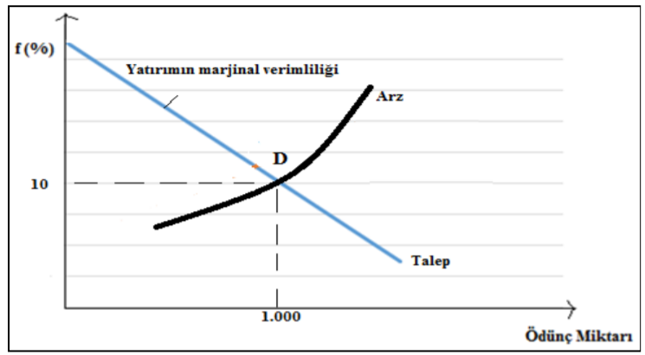
PARANIN ZAMAN DEĞERİ VE FAİZ KAVRAMI

Slide 8
PARANIN ZAMAN DEĞERİ VE FAİZ KAVRAMI
Hane halkı açısından yıllık toplam gelirden tüketim harcamalarının çıkarılması ile kalan bakiye tasarruf olarak tanımlanabilir.
Makroekonomik açıdan kamu ve özel tüketim harcamalarının toplam gelirden çıkarılması ile kalan tutar olan tasarruflar, yatırımların kaynağı olacak ve tasarruf eğilimi, sermaye birikiminin temel göstergesi olarak dikkate alınacaktır.
Tasarruf, bugün ile gelecekteki tüketim arasında yapılan bir tercih olarak tanımlanabilir. Üretici ve tüketici gibi ekonomik birimlerin tasarruf kararları birçok faktöre bağlıdır.
Ekonomik birimlerin tasarruf kararlarını etkileyen başlıca faktörler; zaman tercih oranı, gelir düzeyi ve tasarrufun getirisi veya faiz olarak sıralanabilir

Slide 9
KAYNAKLAR
Finance of Mathematics Theory and Problems, Jr.F. Ayres, Mc Graw-Hill Inetrnational Book Company, Singapore, 1983.
Finans Matematiği, N.Aydın, Birlik Ofset, Eskişehir, 1996.
Finans Matematiği, O. Yozgat, Marmara Üniversitesi Yayın No:436, İstanbul, 1986.
Finans Matematiği, Z. Başkaya ve D.Alper, 2. Baskı, Ekin Kitabevi, Bursa, 2003.
Mali Matematik, M. İshakoğlu, Atatürk Üniversitesi Yayın No:395, Erzurum, 1974.
Mali Matematik, M. Şenel, Bilim ve Teknik Kitabevi Yayınları, Eskişehir, 1983.
Yatırım Projelerinin Düzenlenmesi Değerlendirilmesi ve İzlenmesi, O. Güvemli, Atlas Yayın Dağıtım Yayın No:7, İstanbul, 2001.

